Slide 1

Škola | Katolické gymnázium Třebíč, Otmarova 22, Třebíč 674 01
Název projektu | Moderní škola
Číslo projektu | CZ.1.07/1.5.00/34.0464
Šablona | III/2 Inovace a zkvalitnění výuky prostřednictvím ICT
Autor DUM | Mgr. Renata Kohoutková
Název DUM | Švýcarská města - foto
Kód DUM | VY_32_INOVACE_6.2.3.
Datum vytvoření | 6. 10. 2013
Předmět | Zeměpis
Tematická oblast | Střední a jihovýchodní Evropa
Výstup ŠVP | Žák
Anotace DUM | Materiál obsahuje fotky ze švýcarských měst.
Metodický popis | Materiál je určen k dokreslení reálií.
Hodnocení | Materiál byl názornou pomůckou na dotvoření přírodních a humánních reálií.
Autor prohlašuje, že řádně uvedl všechny použité zdroje. Pokud není uvedeno jinak, použitý materiál je z vlastních zdrojů autora.

Slide 2
Bern,
Gruyér,
Motreux-Vevey

Slide 3
Bern
Hlavní město Švýcarska
Leží na řece Aare, která je ledovcového původu, průzračná barva vody.
Ve znaku města je medvěd. Na místním orloji můžeme vidět točící se medvědy.

Slide 4
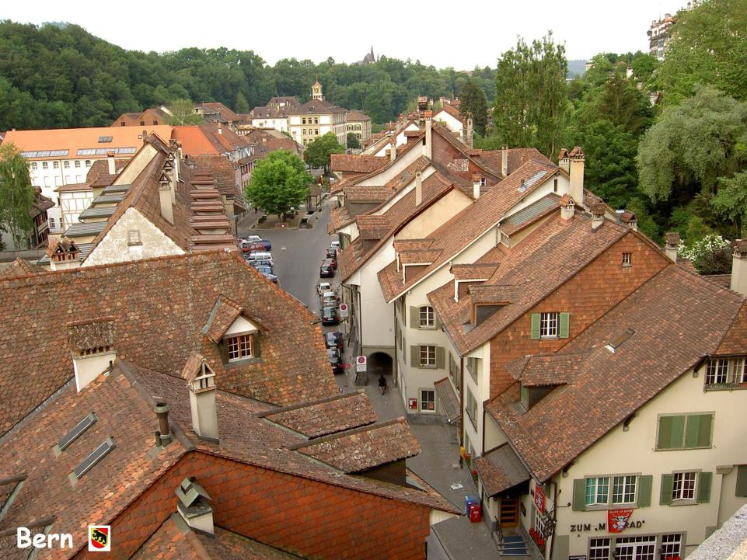

Slide 5
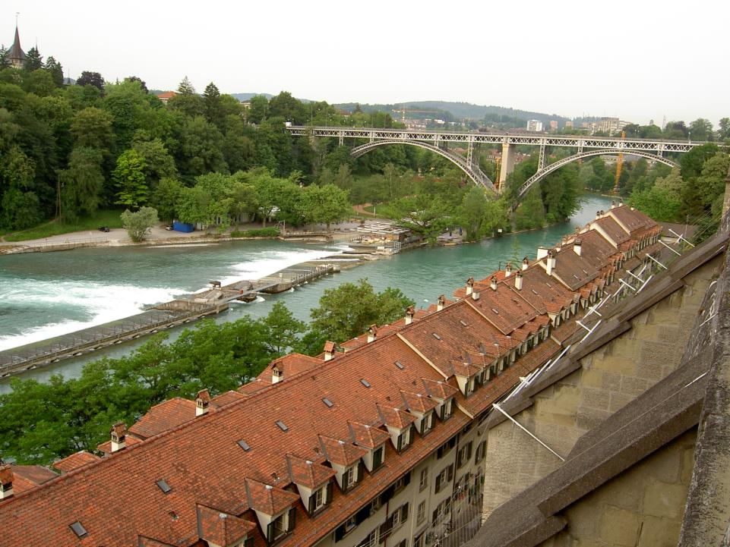

Slide 6
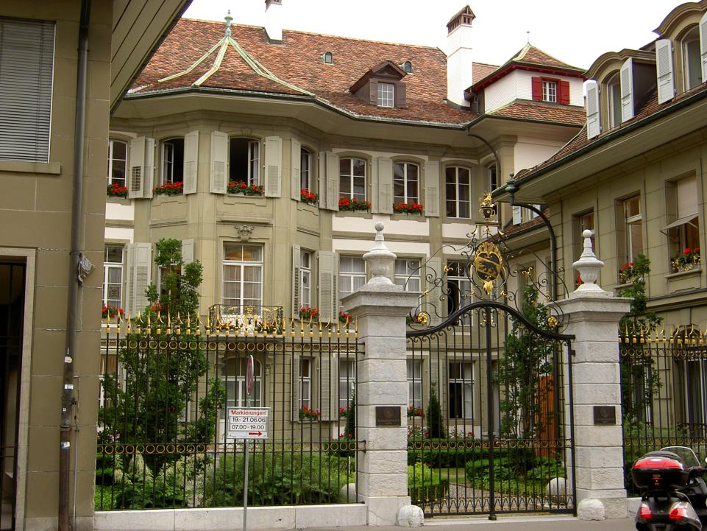

Slide 7
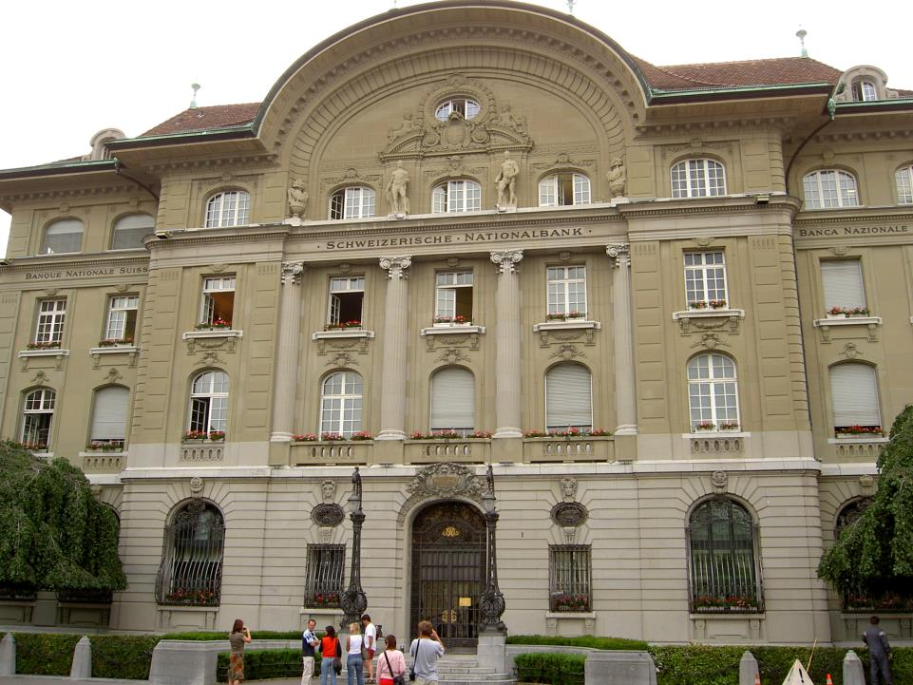

Slide 8
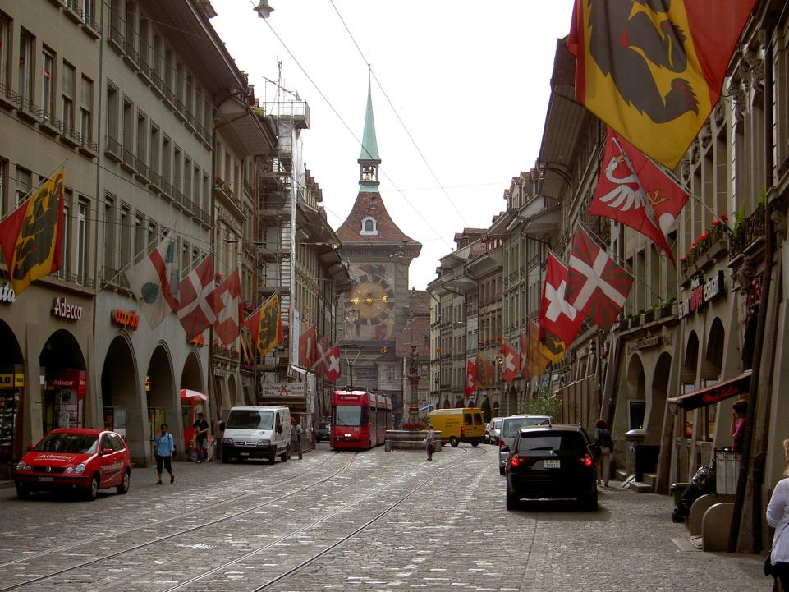

Slide 9
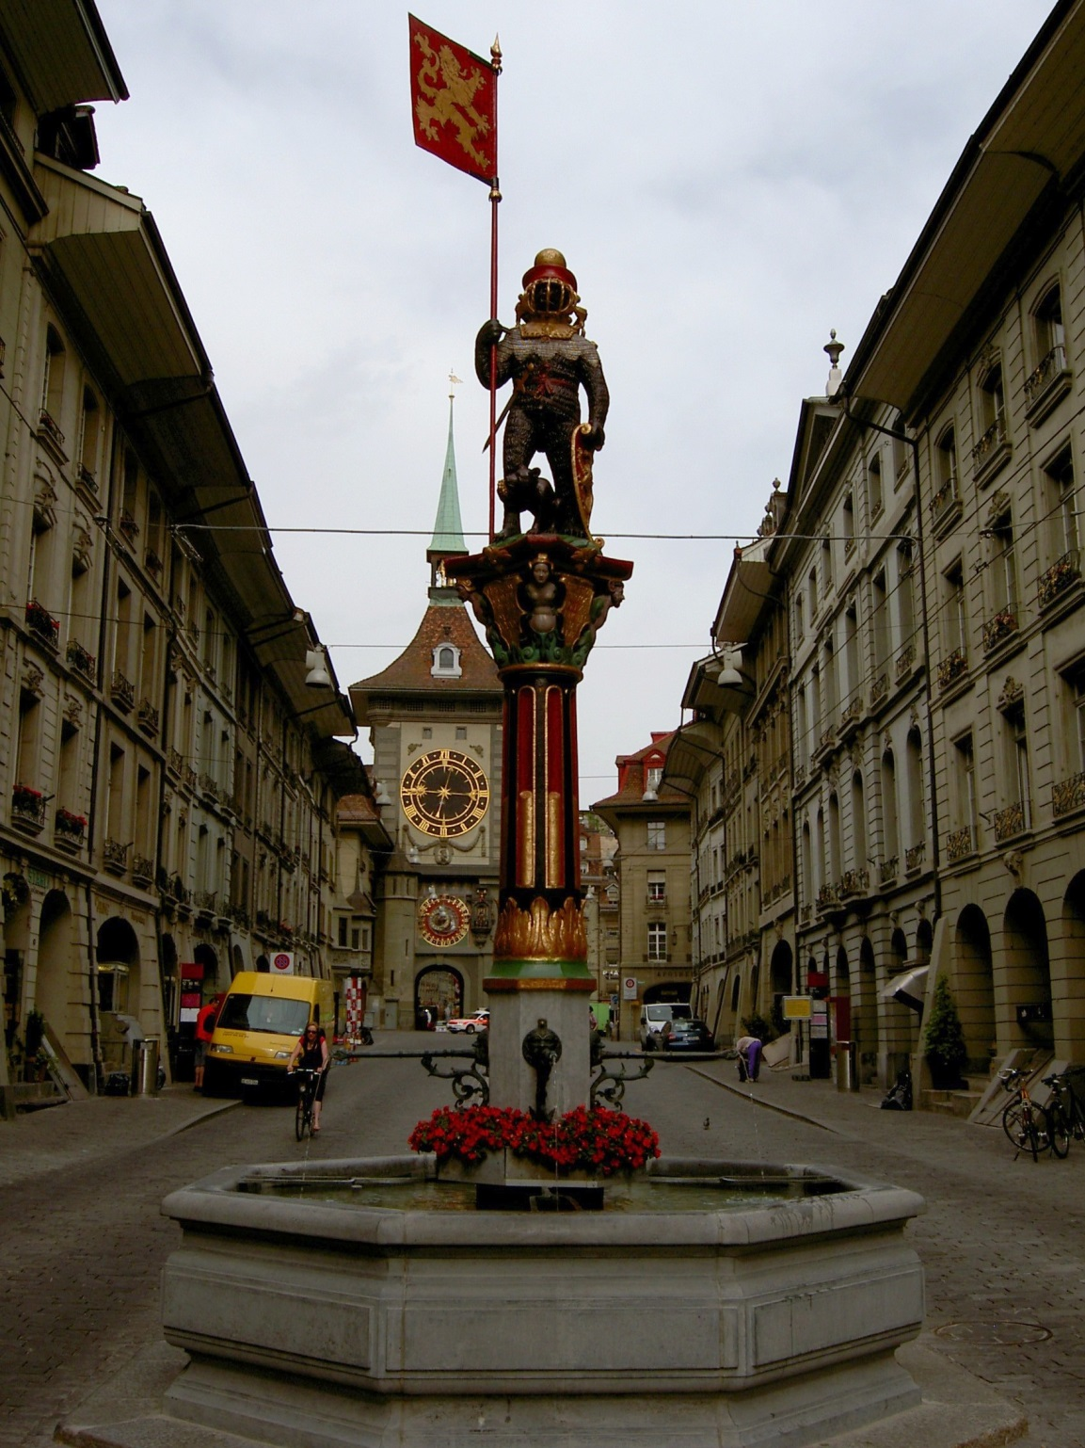
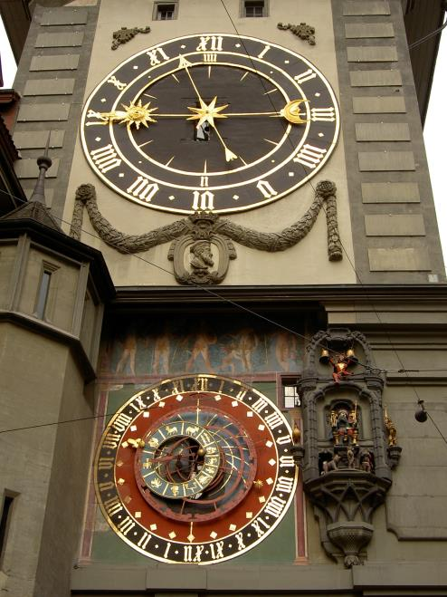
Orloj s medvědy

Slide 10
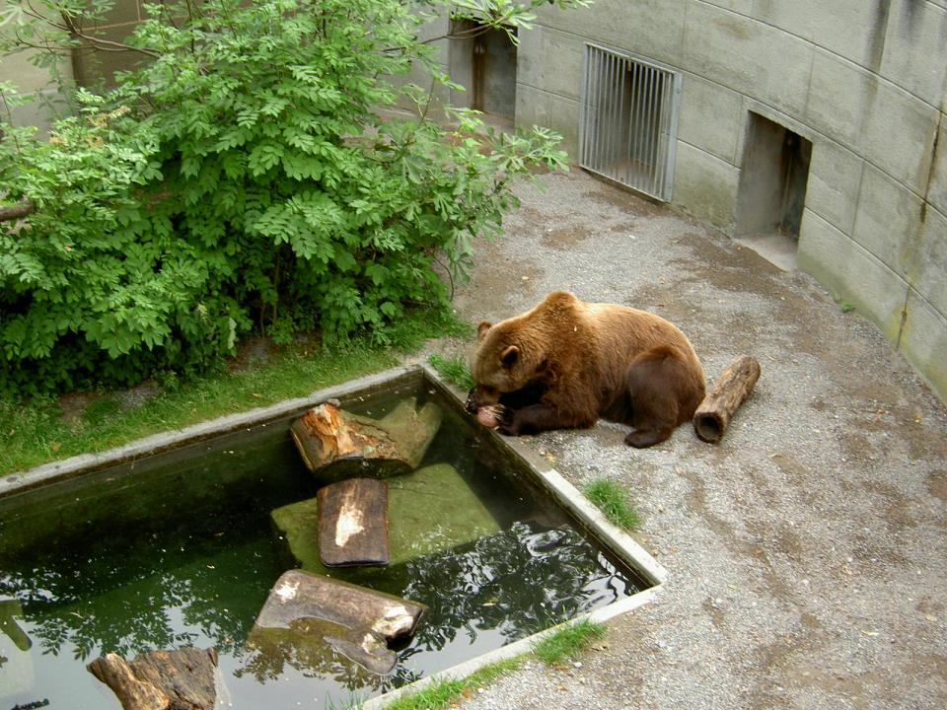

Slide 11
Čokoládovny
Světoznámá je švýcarská čokoláda.
firmy Nestlé, Cailers.
Návštěva čokoládovny v sobě skrývá i ochutnávku místních specialit.

Slide 12
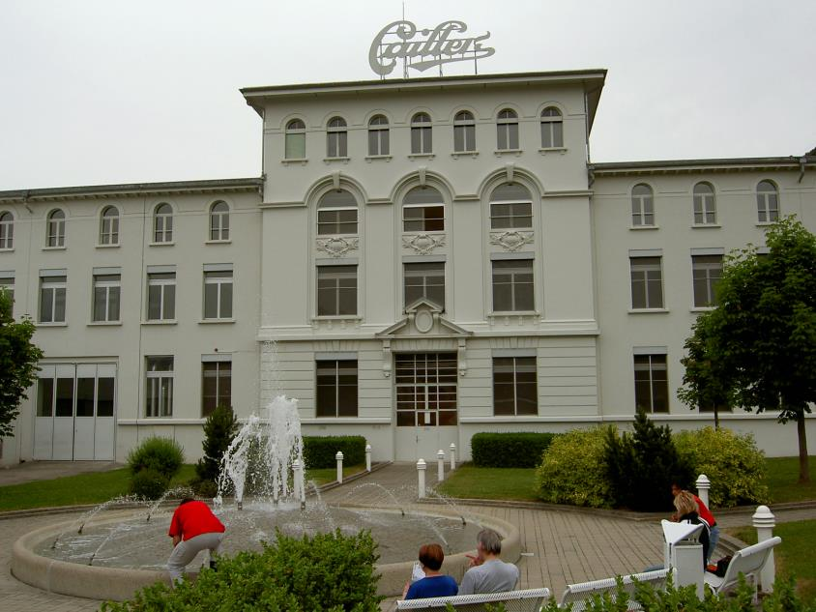
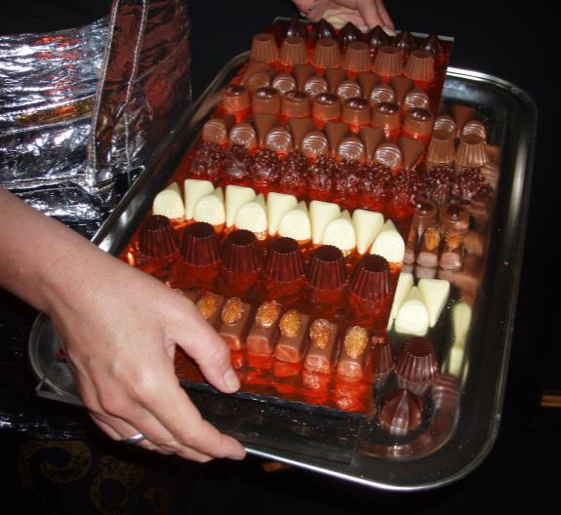
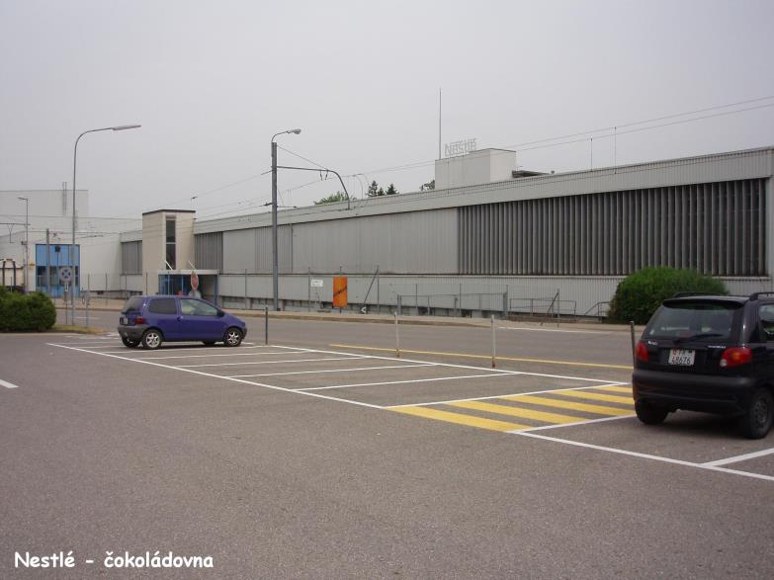

Slide 13
Gruyér
Městečko ve francouzsky mluvícím kantonu.
Proslavené výrobou stejnojmenného sýra a středověkým hradem ze 12. stol.

Slide 14
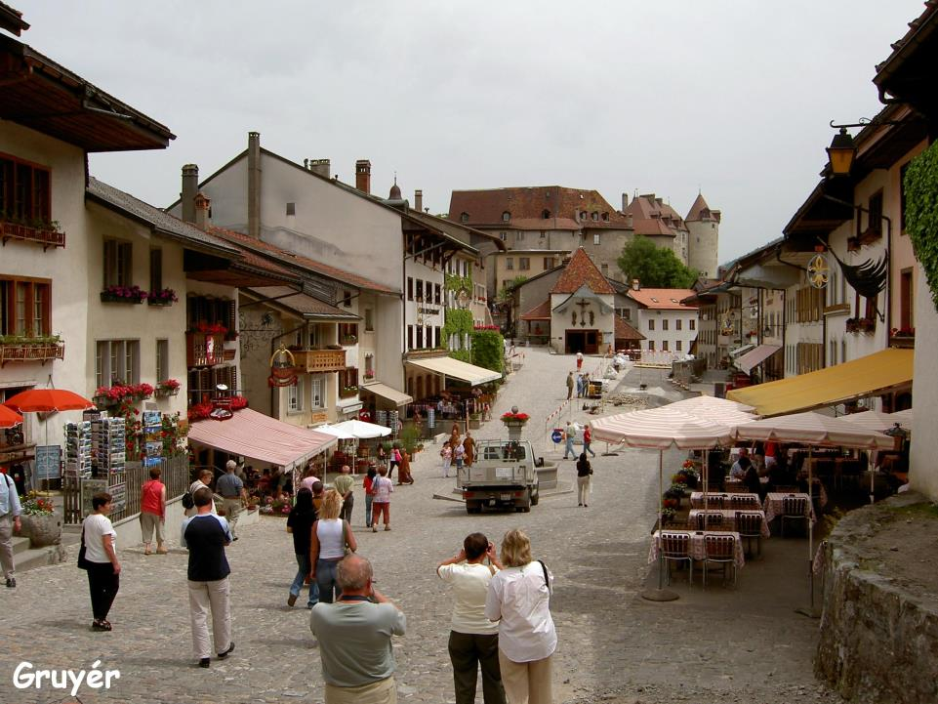

Slide 15
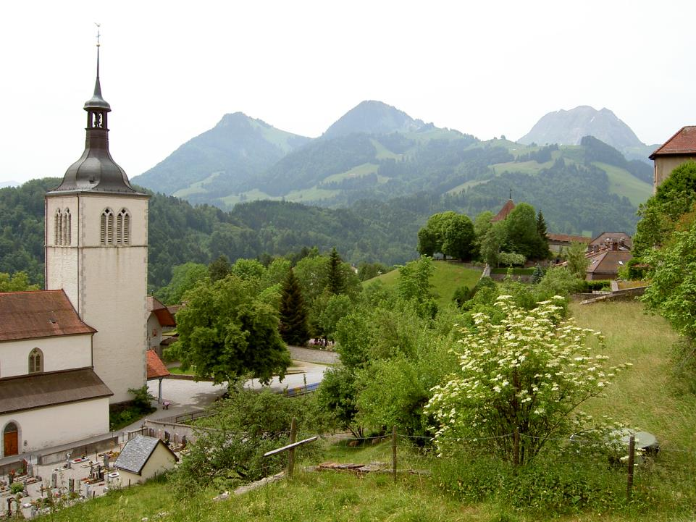

Slide 16
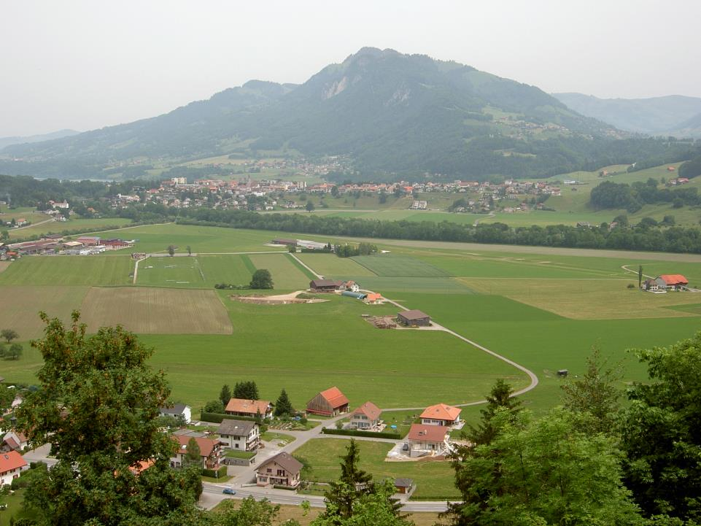

Slide 17
Vevey - Montreux
Lázeňská města na břehu Ženevského jezera (Lac Leman), jedno město plynule přechází v druhé.
zde žil Charles Chaplin, Fredy Mercury (člen hudební skupiny QUEEN).
Pro návštěvníky jsou připraveny přepychové hotely, casino, promenáda na břehu jezera.
Zvláštní klimatické podmínky v tomto místě způsobily, že zde roste subtropická vegetace.

Slide 18
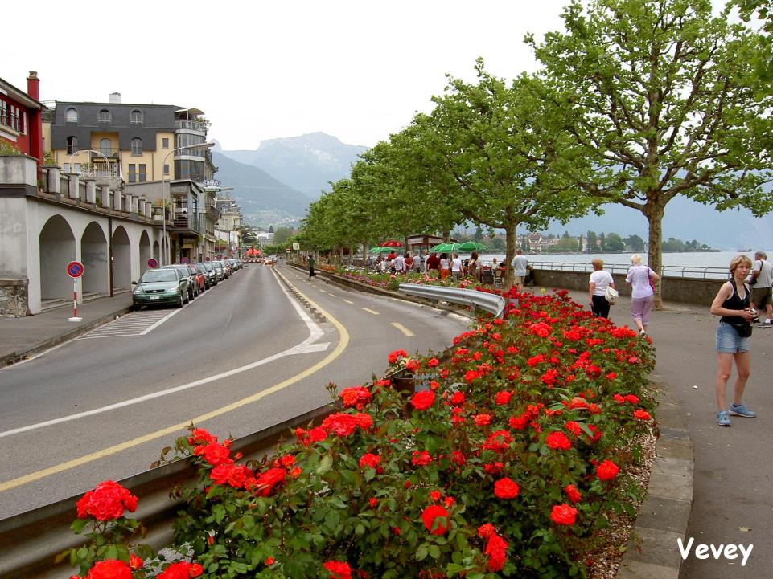

Slide 19
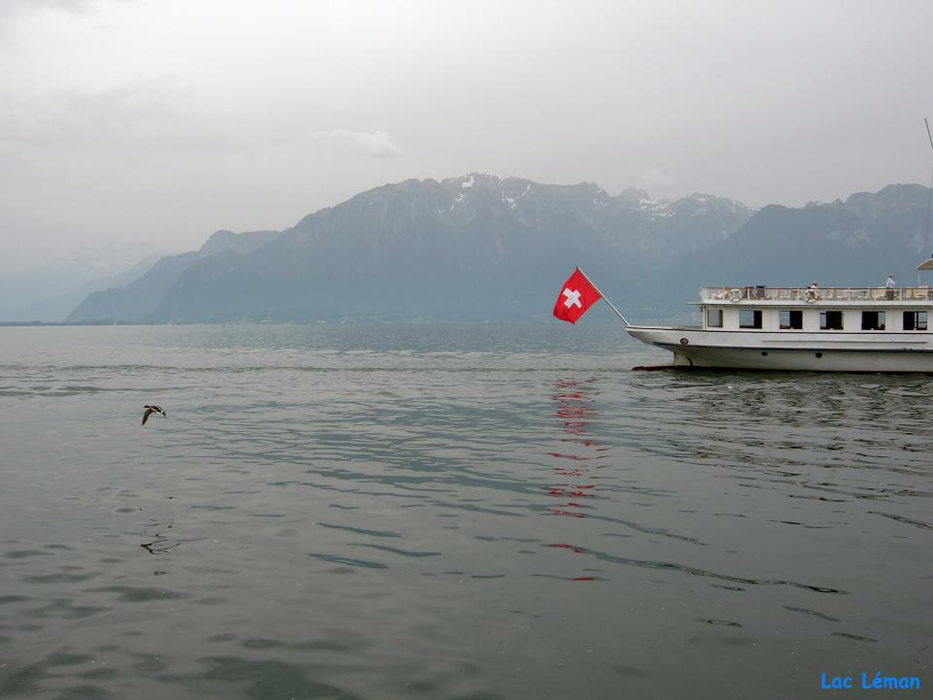

Slide 20
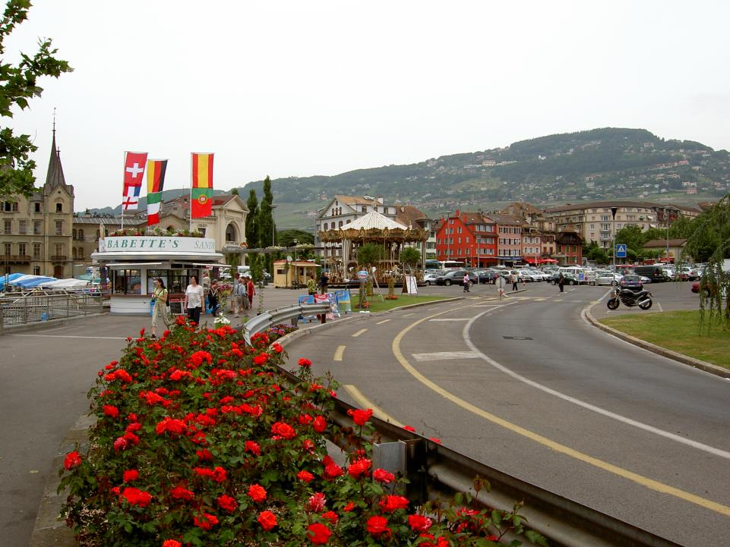
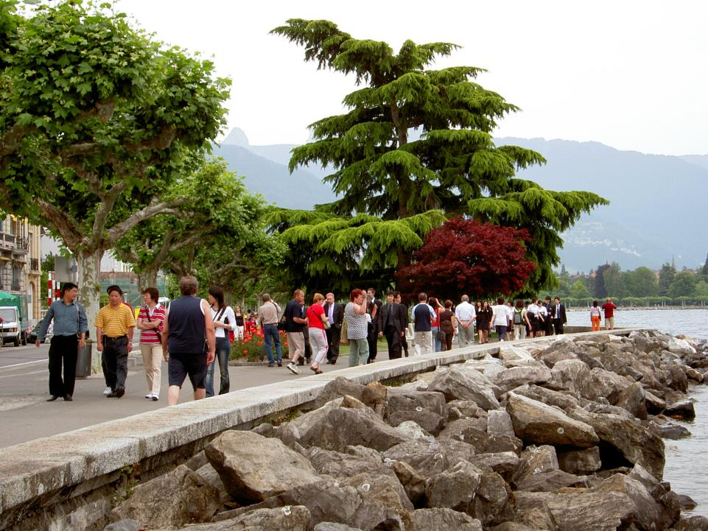

Slide 21
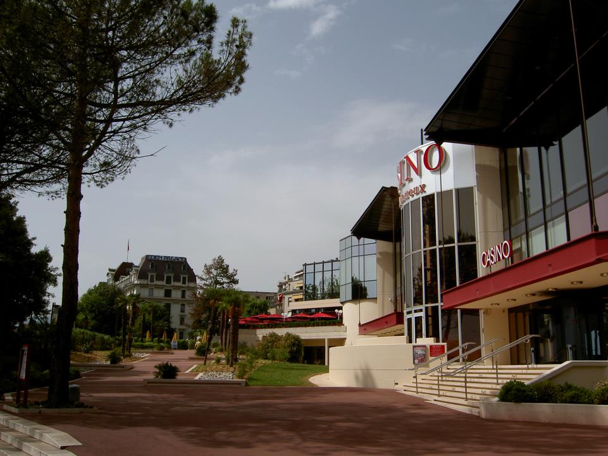

Slide 22
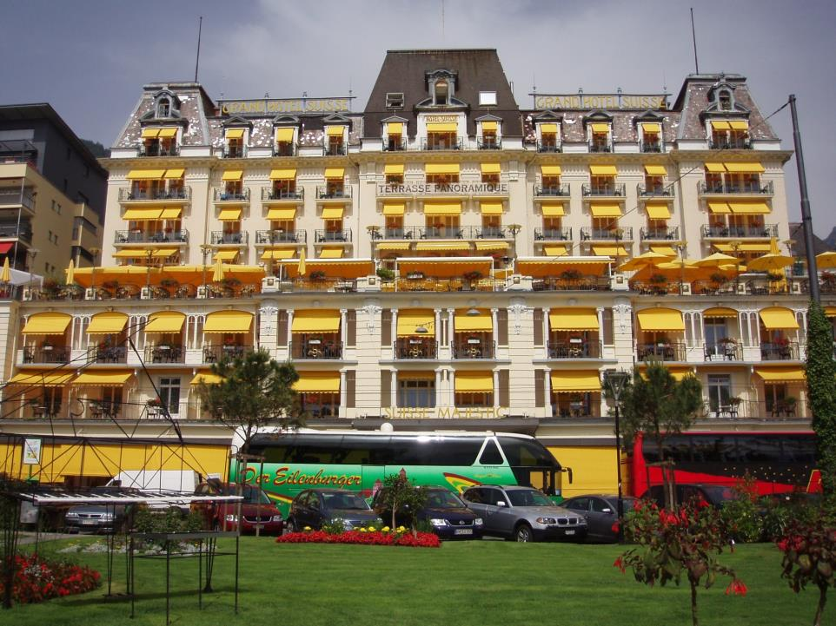

Slide 23
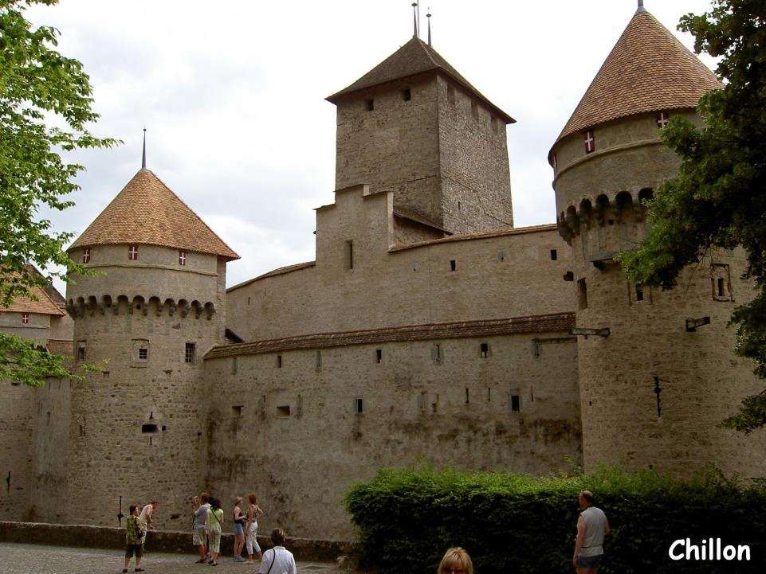

Slide 24
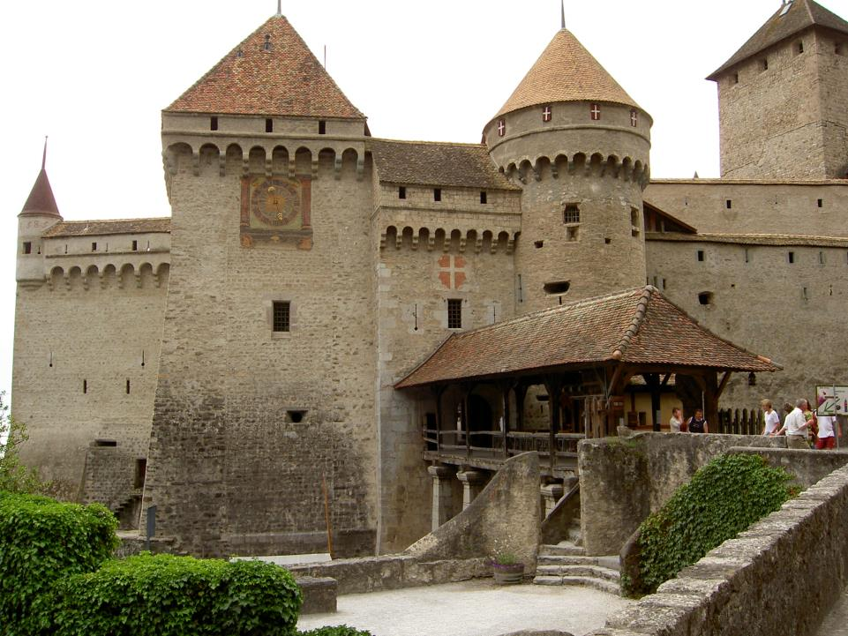

Slide 25
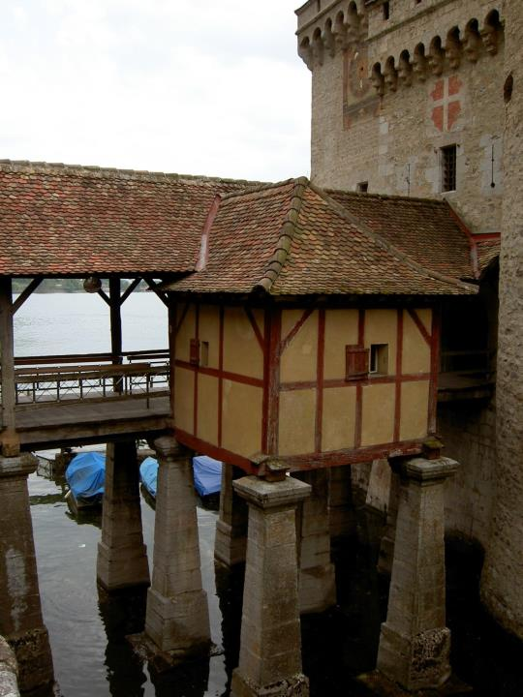

Slide 26
Seznam použitých zdrojů:

